Slide 1
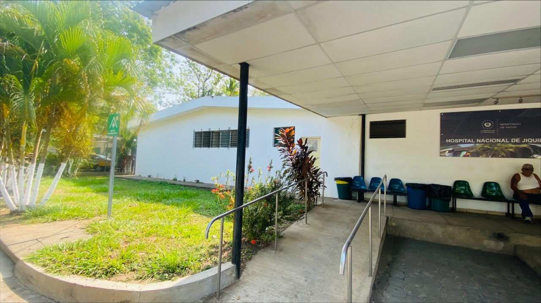
MEMORIA DE LABORES
2022.

Slide 2
Caracterización
Del Hospital

Slide 3
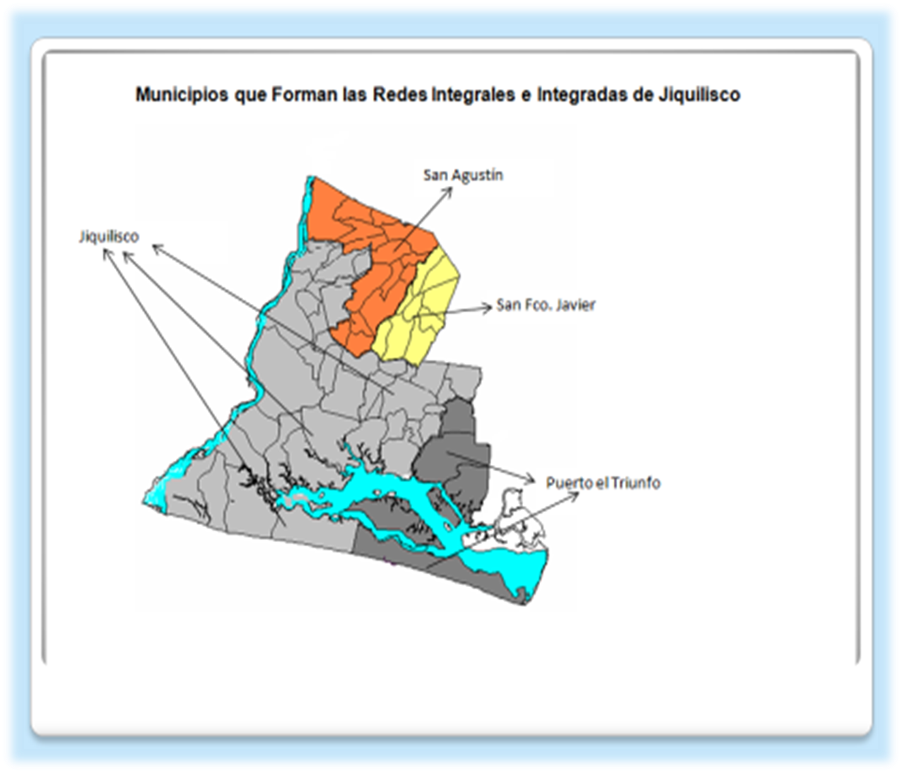

Slide 4
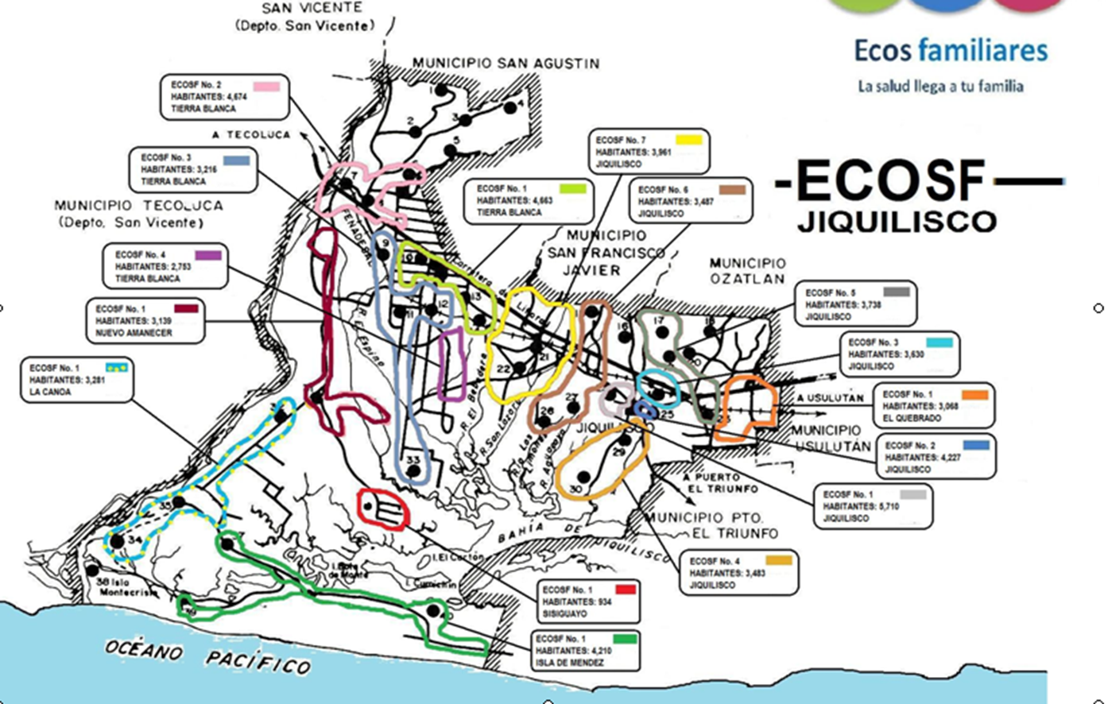

Slide 5
ASIGNACIÓN PRESUPUESTARIA
AÑO | FONDOS PROPIOS | FONDO GENERAL | REFUERZOS FONDO GENERAL | DISMNUCIONES PRESUPUESTARIAS FONDO GENERAL | TOTAL PRESPUESTO
2021 | $ 2,300.00 | $ 4,587,440.00 | $ 220,713.00 | $ 133,270.00 | $ 4,677,183.00
2022 | $ 2,300.00 | $ 4,991,255.00 | $ 89,778.00 | $ 490,268.00 | $ 4,593,065.00

Slide 6
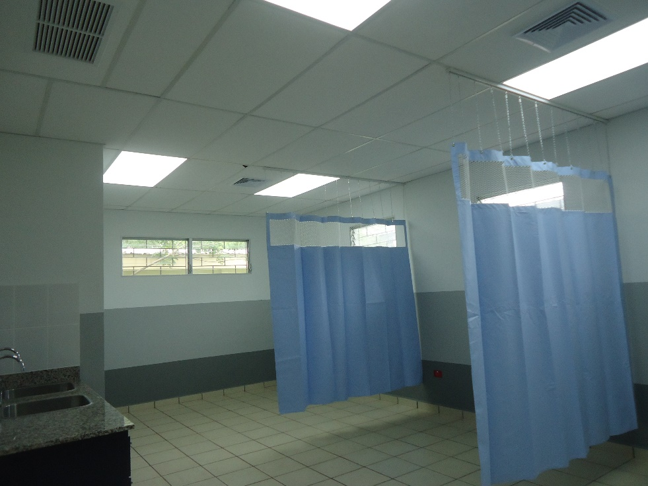
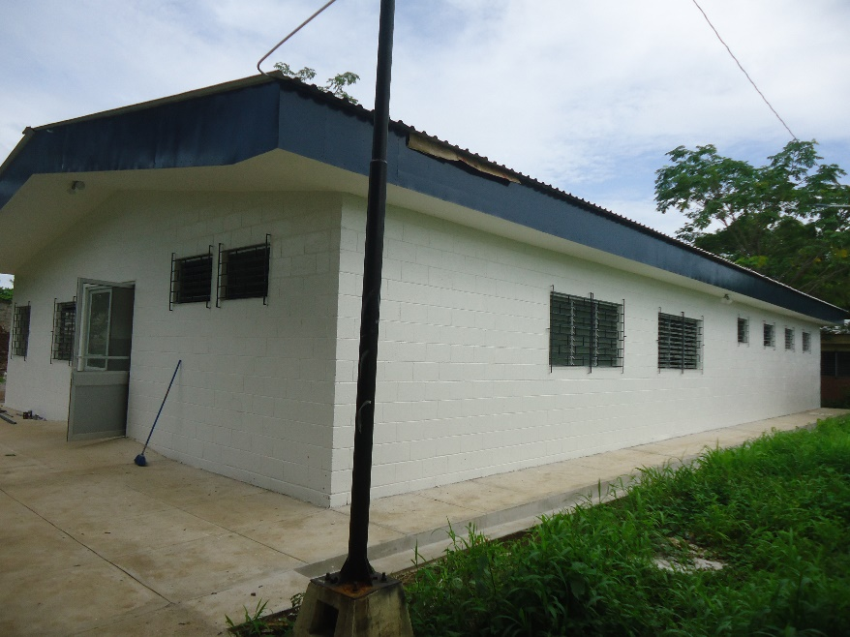
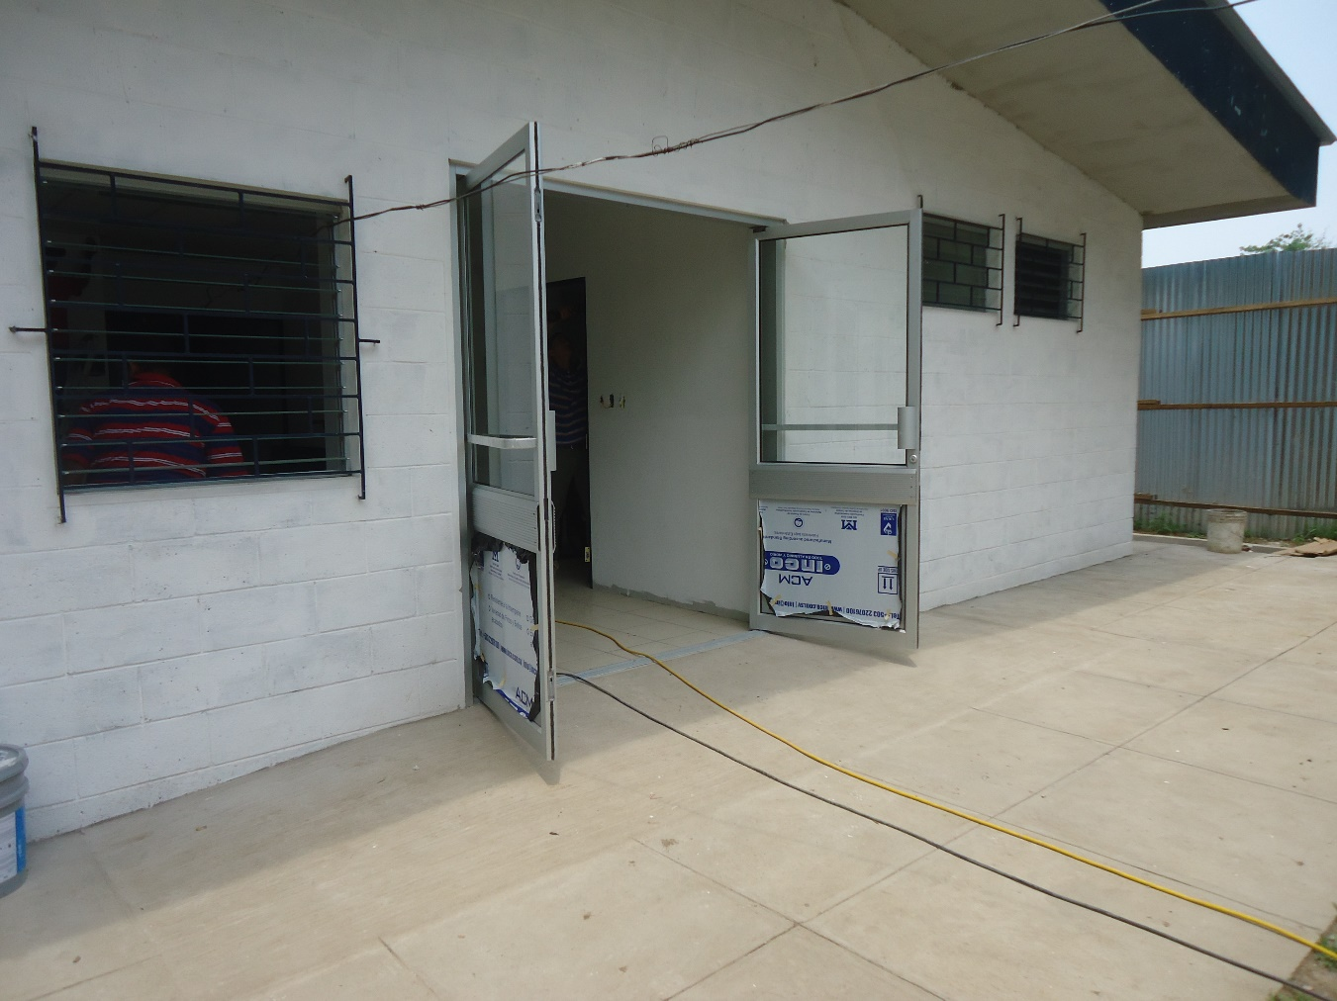
Remodelación de Infraestructura del Hospital Nacional de Jiquilisco.
Construcción de edificio para la atención de pacientes de diálisis peritoneal de tipo mixto con un valor de $ 176,029.19

Slide 7
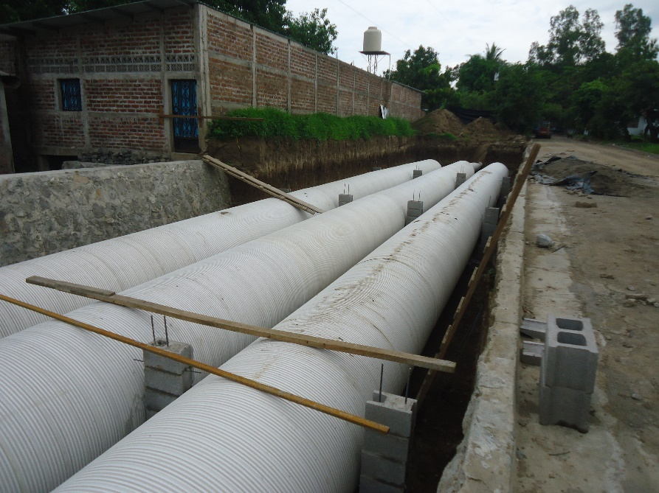
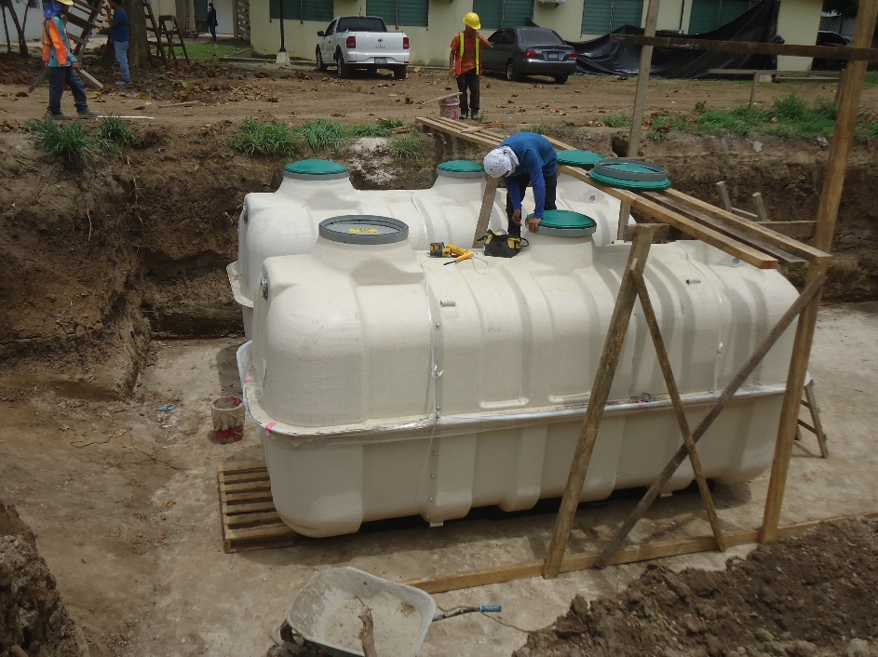
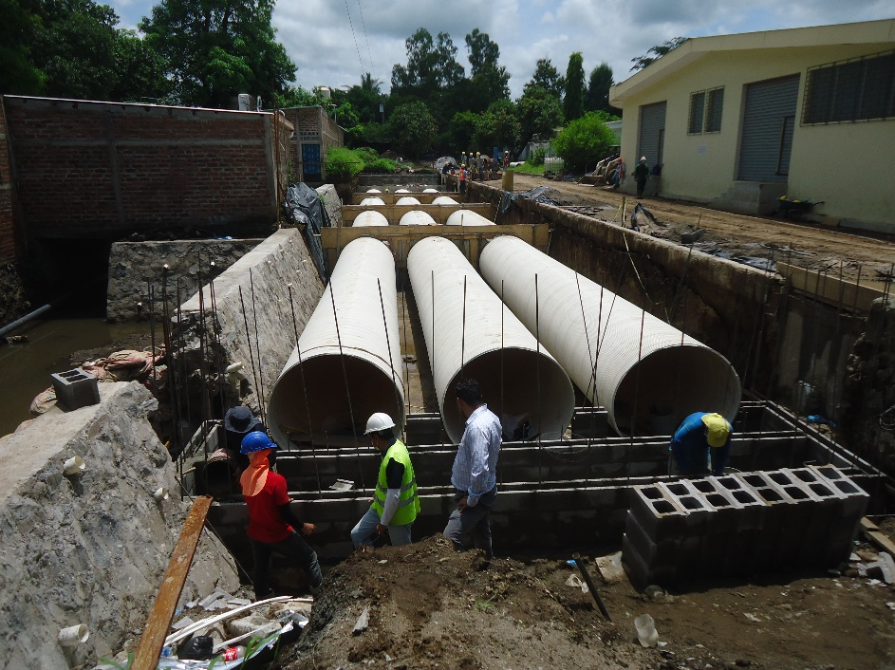
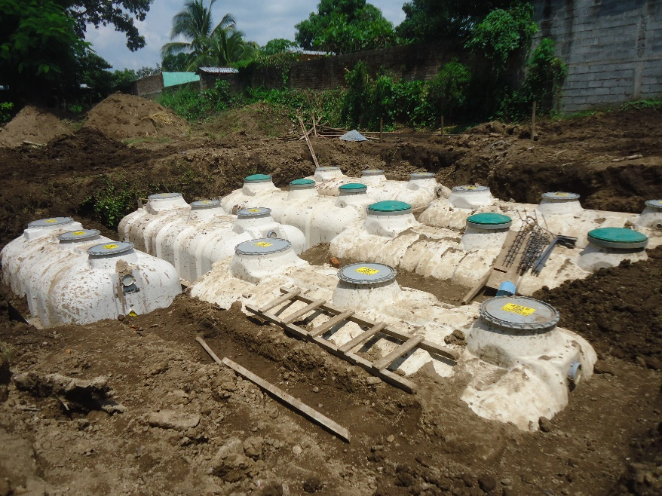
Sistema de Desfogue aguas lluvias, adecuación del sistema de aguas residuales y sustitución de los sistemas internos de aguas lluvias y negras, valorado por un monto de
$ 827,700.00

Slide 8
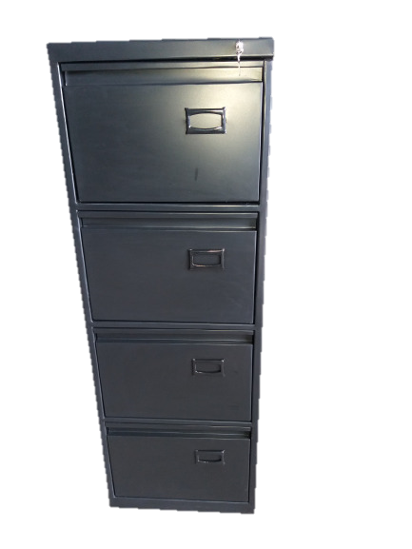
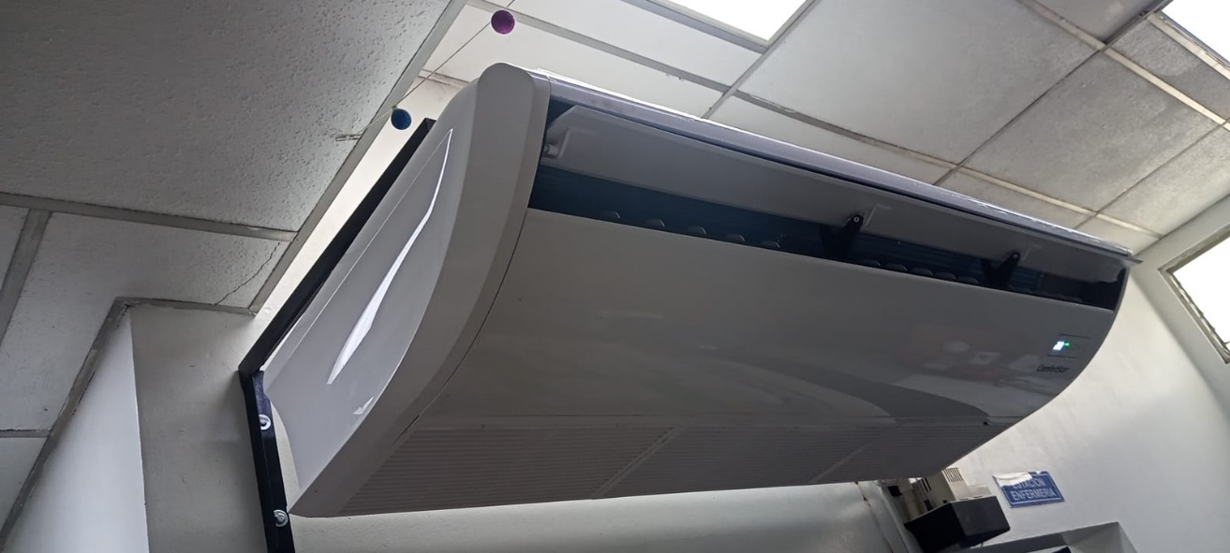
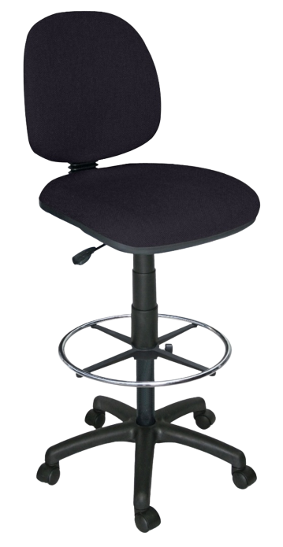
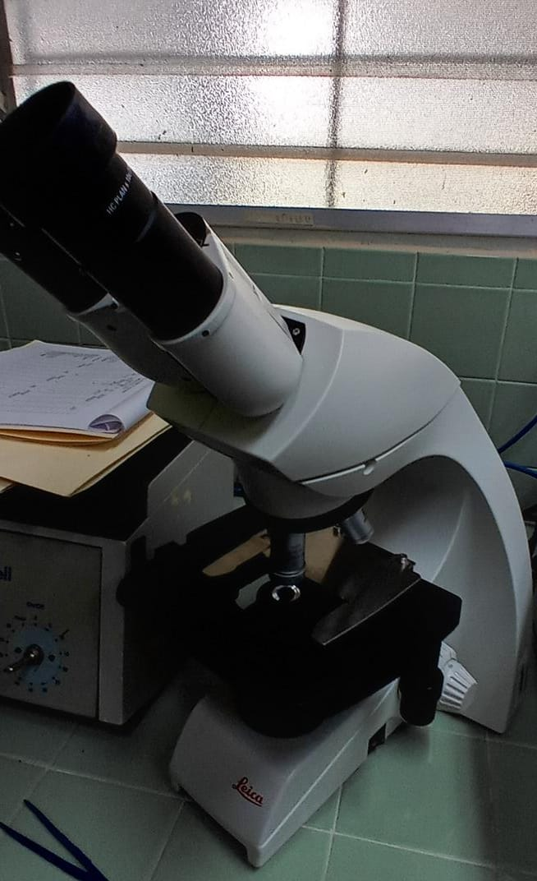
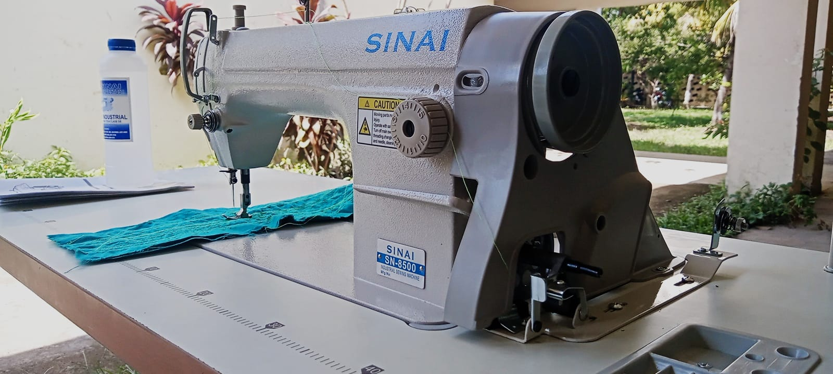
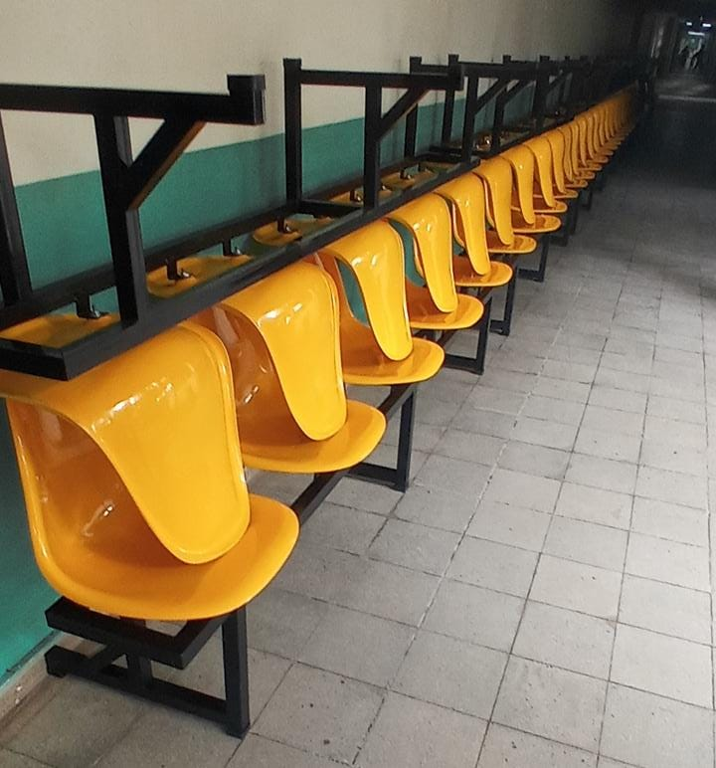
ADQUISICIÓN DE MOBILIARIO Y EQUIPOS.
ESPECIFICO MOBILIARIO Y EQUIPOS INSTITUCIONALES | 2021 $ 116,870.90 | 2022 $ 103,402.44
MOBILIARIO Y EQUIPO PROYECTOS | $ 864.16 | $ 77,421.65
DONACIONES | _______ | $ 4,793.54
MONTO TOTAL | $ 117,735.06 | $ 185,617.63

Slide 9
Producción Hospital de Jiquilisco 2021 - 2022

Slide 10
PRODUCCIÓN DE LOS SERVICIOS HOSPITAL NACIONAL DE JIQUILISCO
DATOS | ENERO A DICIEMBRE 2021 | ENERO A DICIEMBRE 2022
EGRESOS | 3048 | 2866
CONSULTA EMERGENCIA | 8301 | 11040
CONSULTA EXTERNA
Medicina Gral. | 4725 | 4353
Medicina Interna | 2546 | 2599
Cirugía Gral. | 1088 | 1265
Pediatría Gral. | 913 | 1178
Ginecología | 927 | 705
Obstetricia | 187 | 56
Cirugía Mayor | 549 | 427
Cirugía Menor | 80 | 112
Partos | 526 | 464
Nefrología | 1752 | 1199

Slide 11
OTRAS ATENCIONES EN CONSULTA EXTERNA
DATOS | ENERO A DICIEMBRE 2021 | ENERO A DICIEMBRE 2022
NUTRICIÓN | 300 | 404
PSICOLOGIA | 861 | 1036
ODONTOLOGÍA | 1206 | 1078
FISIOTERAPIA | 3514 | 4691
ELECTROCARDIOGRAMAS | 1434 | 1291
USG | 1083 | 564
KM RECORRIDO | 166,576 | 163,726
EXAMEN DE RX | 4178 | 4559
ALIMENTACIÓN Y RACIONES | 10,429 | 10,279
MANTENIMIENTO ORDENES | 1278 | 1752

Slide 12
ATENCIONES DE ESPECIALIDADES EN EMERGENCIA
DATOS | ENERO A DICIEMBRE 2021 | ENERO A DICIEMBRE 2022
PEDIATRIA | 527 | 771
GINECOLOGIA | 53 | 38
OBSTETRICIA | 472 | 258
EMERGENCIA | 7226 | 9973

Slide 13
INDICADORES HOSPITAL NACIONAL DE JIQUILISCO
DATOS | ENERO A DICIEMBRE 2021 | ENERO A DICIEMBRE 2022
EGRESOS HOSPITALARIOS | 3048 | 2866
PORCENTAJE DE OCUPACIÓN | 45% | 44%
PROMEDIO DE ESTANCIA | 2.7 | 2.8
INTERVALO DE SUSTITUCIÓN | 3.32 | 3.63
ÍNDICE DE ROTACIÓN | 61% | 57
NÚMERO DE PARTOS | 526 | 464
PORCENTAJE DE CESÁREAS | 30.79% | 22.67

Slide 14
Oferta de Servicios vigente Hospital Nacional de Jiquilisco.

Slide 15
ATENCIÓN AMBULATORIA
 | Hora | Día
Medicina General | 7:00am a 2:00pm | Lunes a Viernes
Medicina de Especialidad
Medicina Interna | 9:00am a 1:00pm | Lunes a Viernes
Cirugía | 9:00am a 1:00pm | Lunes a Viernes
Pediatría | 10:00am a 2:00pm | Lunes a Viernes
Obstetricia y Ginecología | 11:00am a 5:00pm | Lunes a Viernes
Fisioterapia | 7:00am a 2:00pm | Lunes a Viernes
Odontología | 7:00am a 2:00pm | Lunes a Viernes
Nutrición | 9:00am a 11:00am | Martes y Jueves
Atención en Planificación | 7:00am a 11:00am | Lunes a Viernes
Área Renal | 7:00am a 2:00pm | Lunes a Viernes
Recambio de Catéter Peritoneales | 7:00am a 2:00pm | Lunes a Viernes
APOYO DIAGNOSTICO
Toma de electrocardiogramas | 8:00 a 10:00am | Miércoles y Jueves
Toma de USG | 10:00am a 12:00md | Lunes a jueves
Toma de Rayos x | 9:00am a 3:00pm | Lunes a Viernes
Exámenes de Laboratorio | 6:00am a 3:00pm | Lunes a Viernes

Slide 16
ATENCIÓN DE EMERGENCIA
OTRAS ATENCIONES
Atención de paciente crítico de 1°vez (cuatro especialidades) | 24 horas | Lunes a Domingo
Atención de urgencias | 24 horas | Lunes a Domingo
Atención de Emergencias | 24 horas | Lunes a Domingo
Colocación de yeso | 24 horas | Lunes a Domingo
Pequeña Cirugía | 24 horas | Lunes a Domingo
Cirugía ambulatoria | 24 horas | Lunes a Domingo
Rehidratación Oral | 24 horas | Lunes a Domingo
Nebulizaciones | 24 horas | Lunes a Domingo
Inyecciones | 24 horas | Lunes a Domingo
Curaciones | 24 horas | Lunes a Domingo
Exámenes de Laboratorio | 24 horas | Lunes a Domingo
Exámenes de Rayos X | 24 horas | Lunes a Domingo
Despacho de Recetas | 24 horas | Lunes a Domingo
Ingresos a Hospitalización | 24 horas | Lunes a Domingo
Atención en área de COVID | 24 horas | Lunes a Domingo
Vacunación | 7:00am a 2:30pm | Lunes a Viernes
Curaciones | 7:00am a 2:30pm | Lunes a Viernes
Inyecciones | 7:00am a 2:30pm | Lunes a Viernes
Trabajo Social | 7:00am a 2:30pm | Lunes a Viernes
Oficina por el Derecho a la Salud | 7:00am a 2:30pm | Lunes a Viernes
INFOCA | 7:00am a 2:30pm | Lunes a Viernes
Mantenimiento | 8:00am a 4:30pm | Lunes a Viernes
Servicios Generales | 24 horas | Lunes a Domingo

Slide 17
PACIENTES INGRESADOS DE CUATRO ESPECIALIDADES BÁSICAS.
Medicina Interna | 24 horas | Lunes a Domingo
Cirugía | 24 horas | Lunes a Domingo
Pediatría | 24 horas | Lunes a Domingo
Obstetricia | 24 horas | Lunes a Domingo
Ginecología | 24 horas | Lunes a Domingo
CENTRO OBSTÉTRICO
Trabajo de Parto | 24 horas | Lunes a Domingo
Atención de parto vaginales | 24 horas | Lunes a Domingo
Atención de partos por cesáreas | 24 horas | Lunes a Domingo
Legrado post aborto | 24 horas | Lunes a Domingo
Legrados Ginecológicos | 24 horas | Lunes a Domingo
Cirugía mayor electiva para hospitalización | 7:00am a 3:00pm | Lunes a Viernes
Cirugía electiva ambulatoria | 7:00am a 3:00pm | Lunes a Viernes
Cirugía de emergencia | 24 horas | Lunes a Domingo

Slide 18
OTRAS ATENCIONES
Toma de NST | 7:00am a 3:00pm | Lunes a Viernes
Monitoreo Fetal | 7:00am a 3:00pm | Lunes a Viernes
Toma de USG (Obstétrica según disp. De RH). | 24 horas | Lunes a Domingo
Exámenes de Laboratorio | 24 horas | Lunes a Domingo
Exámenes de Rayos X | 24 horas | Lunes a Domingo
Despacho de recetas | 24 horas | Lunes a Domingo
Fisioterapia | 7:00am a 2:30pm | Lunes a Viernes
Servicio de Alimentación | 7:00am a 4:00pm | Lunes a Domingo
Referencia a otros niveles de atención | 24 horas | Lunes a Domingo
EVALUACIÓN DE LA GESTIÓN
Epidemiología | Lunes a Viernes
Vigilancia Epidemiológica | Lunes a Viernes
Infecciones asociadas a la atención sanitaria. | Lunes a Viernes
Evaluación de Estándares de Calidad. | Lunes a Viernes
Unidad Organizativa de la Calidad | Lunes a Viernes
Actividades Administrativas | Lunes a Viernes

Slide 19
LISTADO DE EXÁMENES DE LABORATORIO
HEMATOLOGÍA
Hemograma completo y plaquetas
FSP
Concentrado de Strout
Gota gruesa (para plasmodium)
Recuento de plaquetas
Tiempo de coagulación (tp, tpt, fibriinogeno)
Reticulocitos
BIOQUÍMICA
Colesterol total
Glicemia
Curva de tolerancia a la glucosa
Glucosa post prandrial
Bilirrubinas
Transaminasas
Proteínas totales
Fosfatasa alcalina
LDH

Slide 20
Triglicéridos
Colesterol (HD, LDL)
Nitrógeno ureico
Creatinina
Ácido Úrico
Electrolitos (sodio, cloro, potasio, magnesio, fosforo y calcio)
Amilasa sérica
CPK total
CPK MB
Citoquimicos de liquido de derramo
Test de Osullivan
Hemoglobina glicosilada
Albumina

Slide 21
INMUINODIAGNOSTICO Y SEROLOGIA
Serología para Sífilis RPR
Prueba Rápida para Sífilis
FR (Factor Reumatoideo)
Prueba de Latex
Antiestreptilisina O
Velocidad de eritrosedimentación
Examen de embarazo en orina
Anticuerpo IgG e IGM
Prueba Rápida de VIH
Proteína C reactiva cuantificada
Antígenos febriles
Prueba de embarazo en sangre
Prueba rápida para hepatitis B
Prueba rápida para hepatitis C
HECES Y ORINA
Examen general de heces
Prueba de azul de metileno
Examen general de orina
Proteínas al azar (Albuminuria)
Depuración de creatinina en orina de 24 horas
Proteínas en orina de 24 horas

Slide 22
LISTA DE EXÁMENES DE RAYOS X
Columna Lumbar
Columna Cervical
Cráneo
Tórax Pulmonar
Tórax Ósea
Miembros Inferiores
Miembros exteriores
Hombro
Senos Paranasales
Orbitas
Nariz
Cadera
PEV
Simple de Abdomen
RX para evaluación cardio pulmonar
CULTIVOS
Urocultivos
Hemocultivos
Cultivos de secreción
Baciloscopias
Gram de esputo

Slide 23
Capacidad Instalada

Slide 24
RECURSOS | No. RR.HH | 4 HRAS. | 6 HRAS. | 8 HRAS. | OBSERVACIONES
MÉDICO CONSULTA GENERAL | 5 |  |  | 5
MEDICINA GENERAL | 2 | 2
RESIDENTES | 9 |  |  | 9
JEFE DE RESIDENTES | 1 |  |  | 1
EPIDEMIOLOGO | 1 |  |  | 1
GINECOLOGOS | 2 | 2
INTERNISTAS | 2 | 1 |  | 1
CIRUJANO | 1 |  | 1
PEDIATRAS | 1 |  |  | 1
JEFE DE ENFERMERAS | 1 |  |  | 1
SUPERVISORA | 2 |  |  | 2

Slide 25
ENFERMERAS HOSPITALARIAS | 20 |  |  | 20
AUXILIAR DE ENFERMERIA | 49 |  |  | 49 | Incluye 2 1 de fosalud y 1 de veteranos.
CENTRAL DE ESTERILIZACION | 4 |  |  | 4
ODONTOLOGO | 1 |  |  | 1 | Incluye 4 horas pagadas por Región Oriental de Salud
LABORATORIO | 12 |  |  | 12
FARMACIA | 7 |  |  | 7
ESTADISTICA | 11 |  |  | 11
RAYOS X | 5 |  |  | 5
Centro de computo | 1 |  |  | 1

Slide 26
ANESTESISTAS | 7 |  |  | 7
FISIOTERAPISTA | 2 |  |  | 2
PSICOLOGOS | 2 |  |  | 2
MANTENIMIENTO | 8 |  |  | 8
ALMACEN | 4 |  |  | 4
ALIMENTACION | 8 |  |  | 8
MOTORISTAS | 11 |  |  | 11
AUXILIARES DE SERVICIOS | 21 |  |  | 21
ADMINISTRACION | 2 |  |  | 2

Slide 27
UFI | 5 |  |  | 5
UACI | 2 |  |  | 2
RR.HH. | 3 |  |  | 3
DIRECCION | 2 |  |  | 2
EDUCADORA | 1 |  |  | 1
JURIDICA | 1 |  |  | 1
COMUNICACIÓN | 1 |  |  | 1
ACTIVO FIJO | 1 |  |  | 1
TOTAL GENERAL | 218 | 5 | 1 | 212

Slide 28
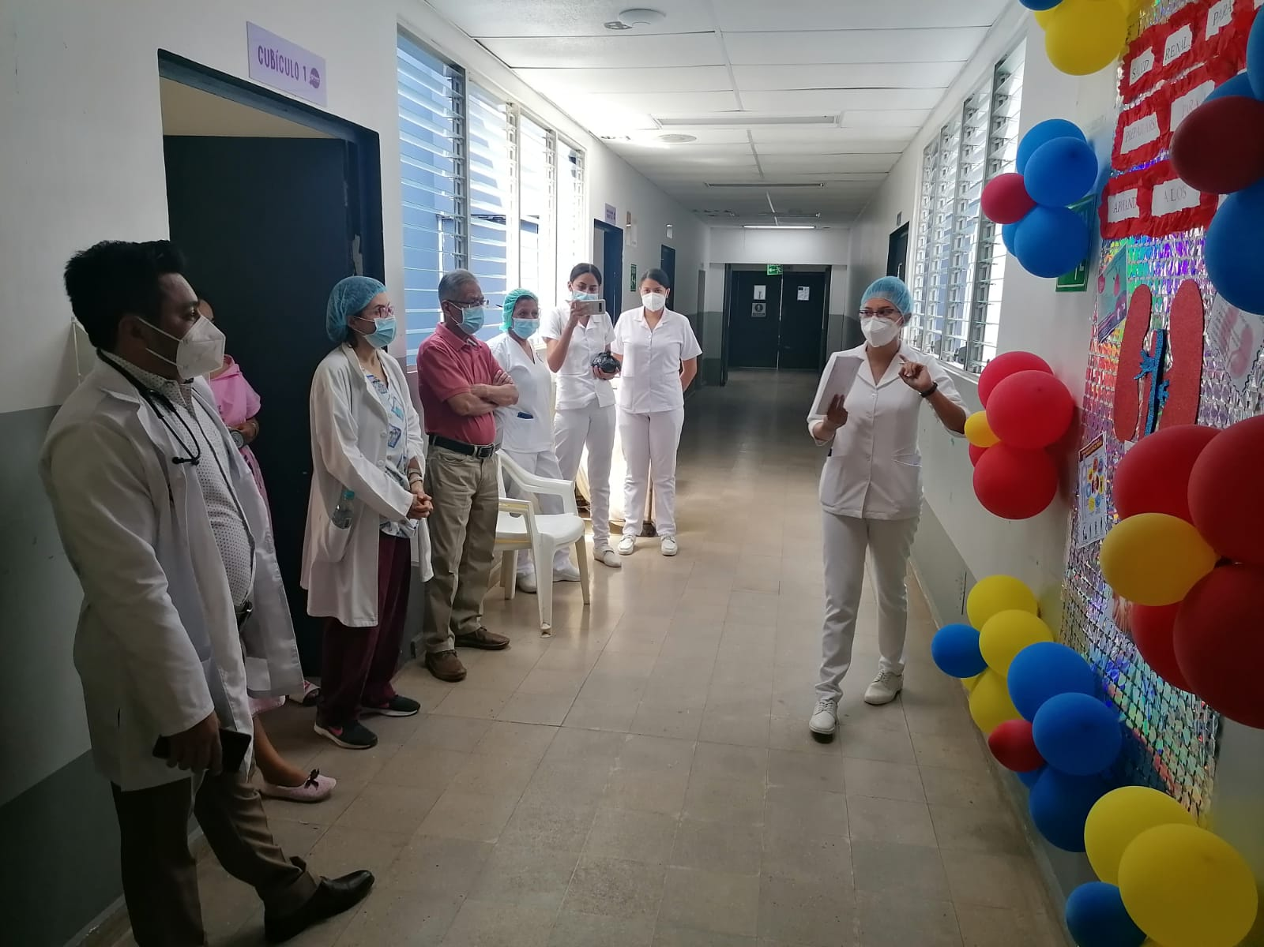
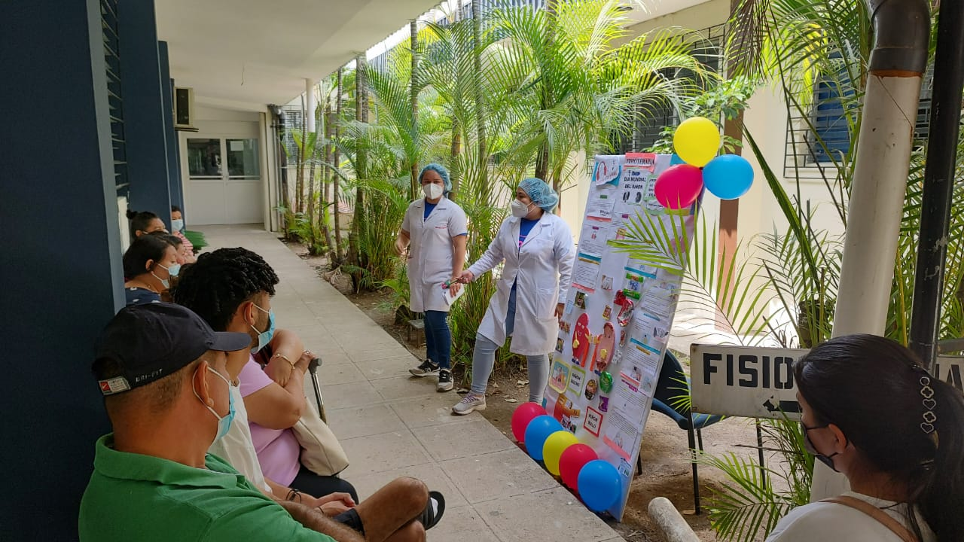
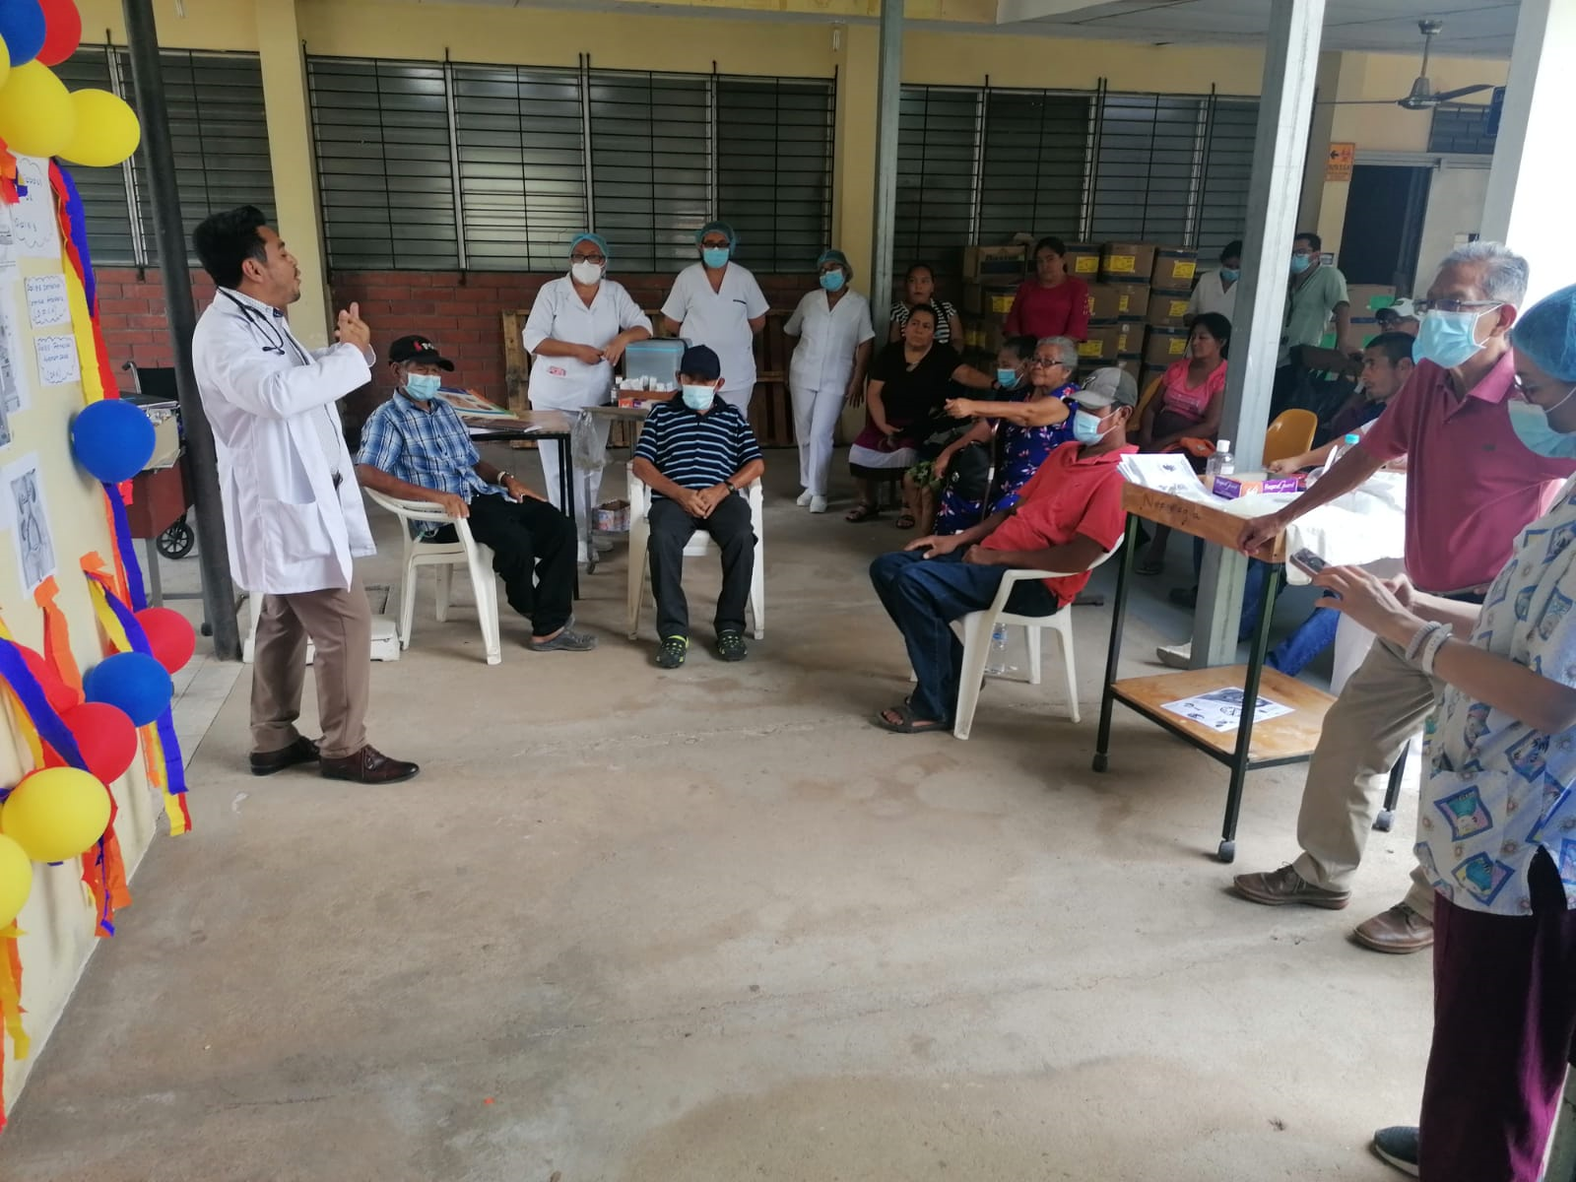
Capacitación y Desarrollo
 | 2021 | 2022
Capacitaciones realizadas | 58 | 60

Slide 29
TRANSFERENCIAS REALIZADAS Y RECIBIDAS
 | 2021 | 2022
ENTREGADAS | $ 51,431.30 (M) | $ 11,193.14 (M)
MEDICAMENTOS | $ 5,473.04 (I.M) | $ 8,303.60 (I.M)
INSUMOS MÉDICOS Y DE LABORATORIO CLÍNICO | $ 796.40 (L) | $ 0.00 (L)
RECIBIDAS | $ 309,971.13 (M) | $ 233,600.60 (M)
MEDICAMENTOS | $ 16,811.62 (I.M) | $ 33,394.57 (I.M)
INSUMOS MÉDICOS Y DE LABORATORIO CLÍNICO | $ 12,214.99 (L) | $ 34,886.99 (L)
ABASTECIMIENTO
 | 2021 | 2022
PORCENTAJE DE ABASTECIMIENTO EN MEDICAMENTOS | 95.68% | 94.23%

Slide 30
AVANCES Y RESULTADOS DE LA REFORMA
Oficina por el Derecho a la Salud.
12/12 aperturas anuales de buzones de sugerencias.
5/5 Socialización de lineamientos de la ODS al personal de salud.
Se cuenta con punto de información y orientación (INFOCA), únicamente en enero a diciembre 2022.

Slide 31
RENDICIÓN DE CUENTAS
2 POR AÑO.
* EN LOS AÑOS 2021 Y 2022 NO SE REALIZO RENDICIÓN DE CUENTAS PARA EVITAR LAS AGLOMERACIONES DE PERSONAS Y ASÍ PODER EVITAR CONTAGIO.

Slide 32
PASANTÍA DE EMBARAZADAS.

Slide 33
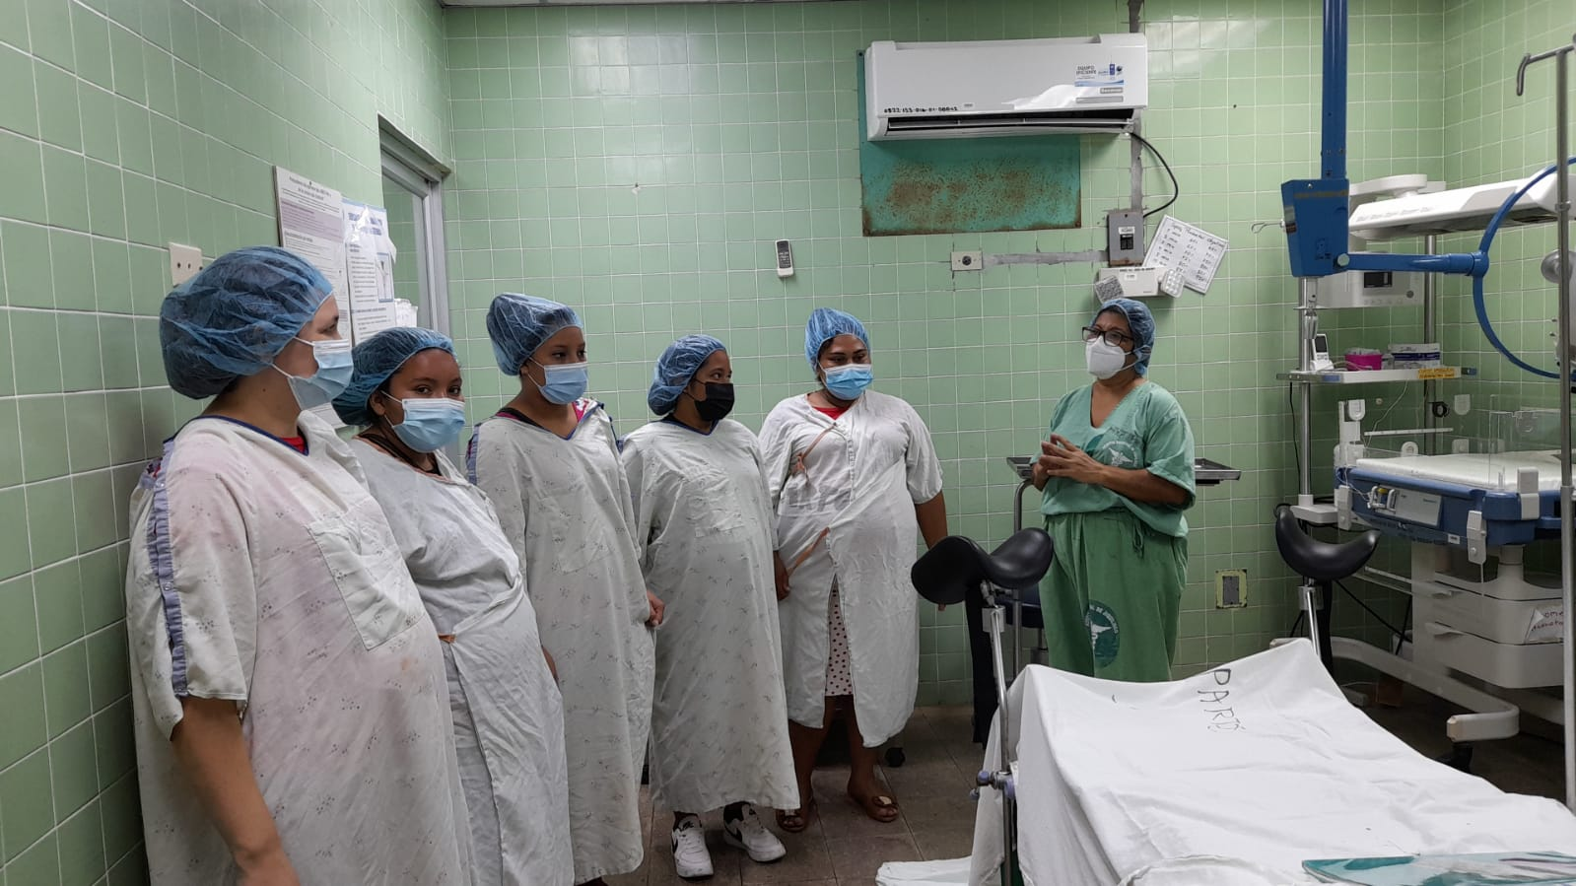
SESIONES Y PASANTÍAS CON EMBARAZADAS
 | ENERO A DICIEMBRE 2021 | ENERO A DICIEMBRE 2022
Número de pasantías realizadas | 14 | 12

Slide 34
DATOS ESTADISTICOS UNIDAD HOSPITALARIA DE ATENCIÓN A VÍCTIMAS DE VIOLENCIA Y SALUD MENTAL HOSPITAL NACIONAL DE JIQUILISCO.
ACTIVIDAD REALIZADA
 | AÑO 2021 | AÑO 2022
Capacitaciones en temas de prevención y atención a violencia en todas sus formas | 22 participantes (3 jornadas) | 47 participantes (4 talleres)
Capacitaciones en temas de promoción y atención a la salud mental | 18 participantes (3 jornadas) | 35 participantes (3 jornadas)
Charlas en prevención de violencia y promoción de la salud mental | 1546 participantes (98 charlas) | 551 participantes (35 charlas)
Consejerías preventivas de violencia o promoción de la salud | 755 consejerías | 722 consejerías
Orientaciones educativas | 526 orientaciones educativas | 491 orientaciones educativas
Reuniones de coordinación con la intersectorial para estrategias de prevención de la violencia (CMPV) | 11 reuniones | 7 reuniones
Atenciones psicológicas en Hospital Nacional de Jiquilisco | 838 atenciones | 1036 atenciones

Slide 35
ACTIVIDAD REALIZADA | BENEFICIADOS/PARTICIPANTES
 | AÑO 2021 | AÑO 2022
Evaluados con escalas CAGE | 10 hombres y 74 mujeres (total 84 personas) | 4 hombres y 88 mujeres (total 92 personas)
Consejerías preventivas del consumo nocivo de alcohol | 84 beneficiados | 92 beneficiados
Atenciones en fracaso escolar | 7 atenciones | 6 atenciones
Victimas de todas las formas de violencia atendidas | 113 pacientes (88 de estos casos corresponden a menores de 18 años embarazadas) | 80 pacientes (64 de estos casos corresponden a menores de 18 años embarazadas)
Evaluación con tamizajes de violencia | 415 beneficiados | 535 beneficiados
Evaluación de adolescentes con hojas filtros para detectar situaciones de riesgo psicosocial | 39 beneficiados | 16 beneficiados
Evaluaciones para prevención del suicidio | 26 hombres y 363 mujeres (total 389 pacientes) | 37 hombres y 1108 mujeres (total 429 pacientes)
Adolescentes detectados con ideación suicida | 2 hombres y 33 mujeres (total 35 pacientes) | 8 mujeres
Planes individualizados implementados en la prevención del suicidio | 389 planes individuales | 429 planes individuales

Slide 36
ATENCIONES GRUPALES
ACTIVIDADES CON GRUPOS | AÑO 2021 |  | AÑO 2022
 | N° DE SESIONES | CANTIDAD DE BENEFICIADOS | N° DE SESIONES | CANTIDAD DE BENEFICIADOS
PASANTIAS HOSPITALARIAS CON EMBARAZADAS DE UCSF MICRORED JIQUILISCO | 14 PASANTIAS | 66 EMBARAZADAS | 12 PASANTIAS | 74 EMBARAZADAS
REALIZACIÓN DE MURALES EDUCATIVOS EN SALUD MENTAL Y PREVENCIÓN DE VIOLENCIA | 25 MURALES EDUCATIVOS |  | 13 MURALES EDUCATIVOS
IMPLEMENTACIÓN DEL PROGRAMA DE AUTOCUIDO CON PERSONAL DE HOSPITAL NACIONAL DE JIQUILISCO | 14 participantes (5 sesiones; se planificaron más sesiones pero el personal no asistió) |  | 72 participantes (9 sesiones; se planificaron más sesiones pero el personal no asistió)

Slide 37
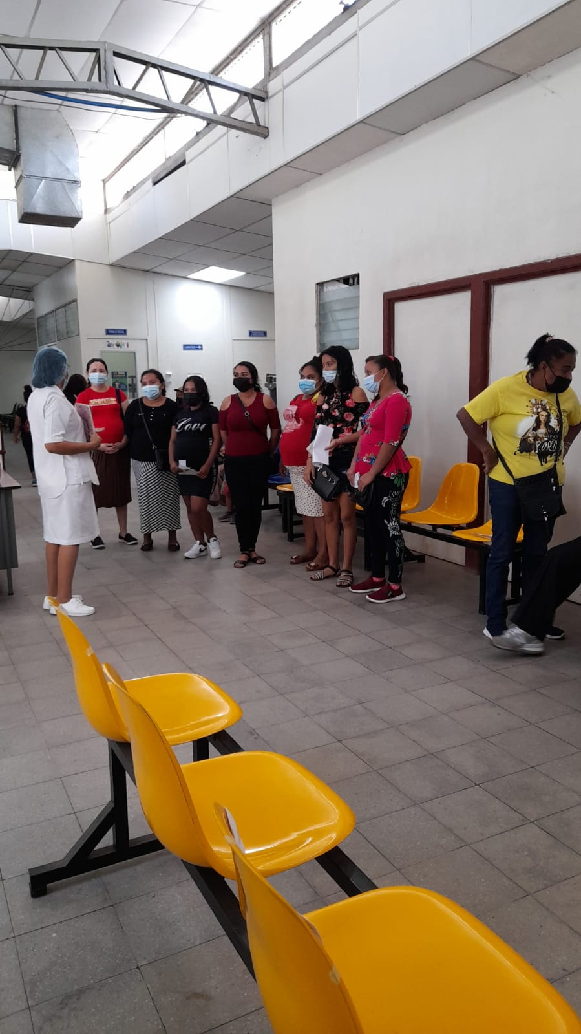
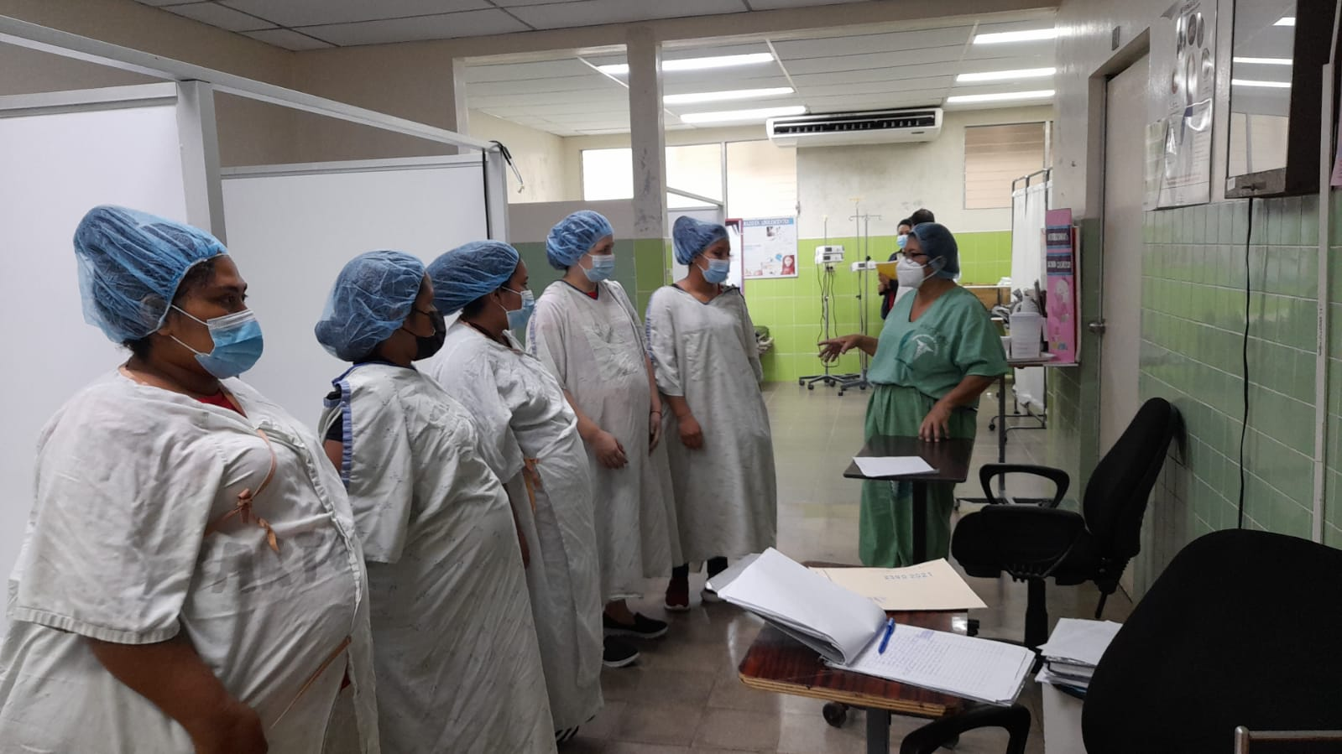
PASANTÍA HOSPITALARIA 27 de enero 2022 (7 participantes)

Slide 38
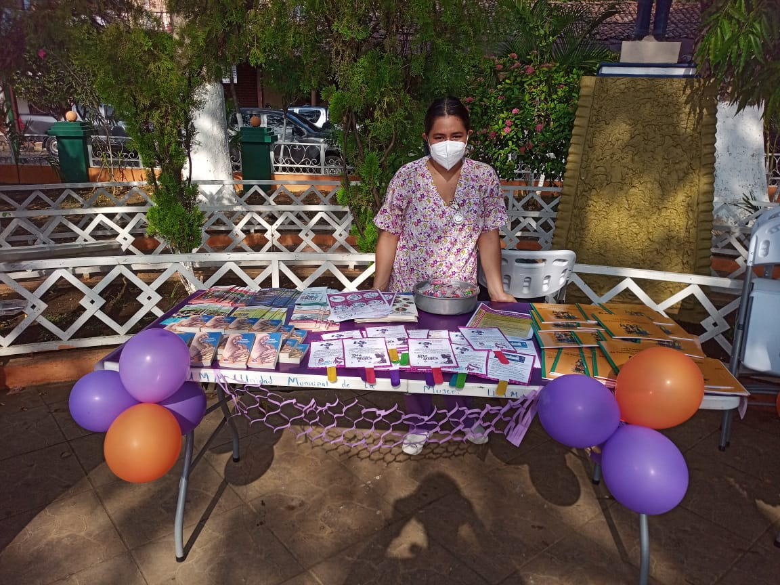
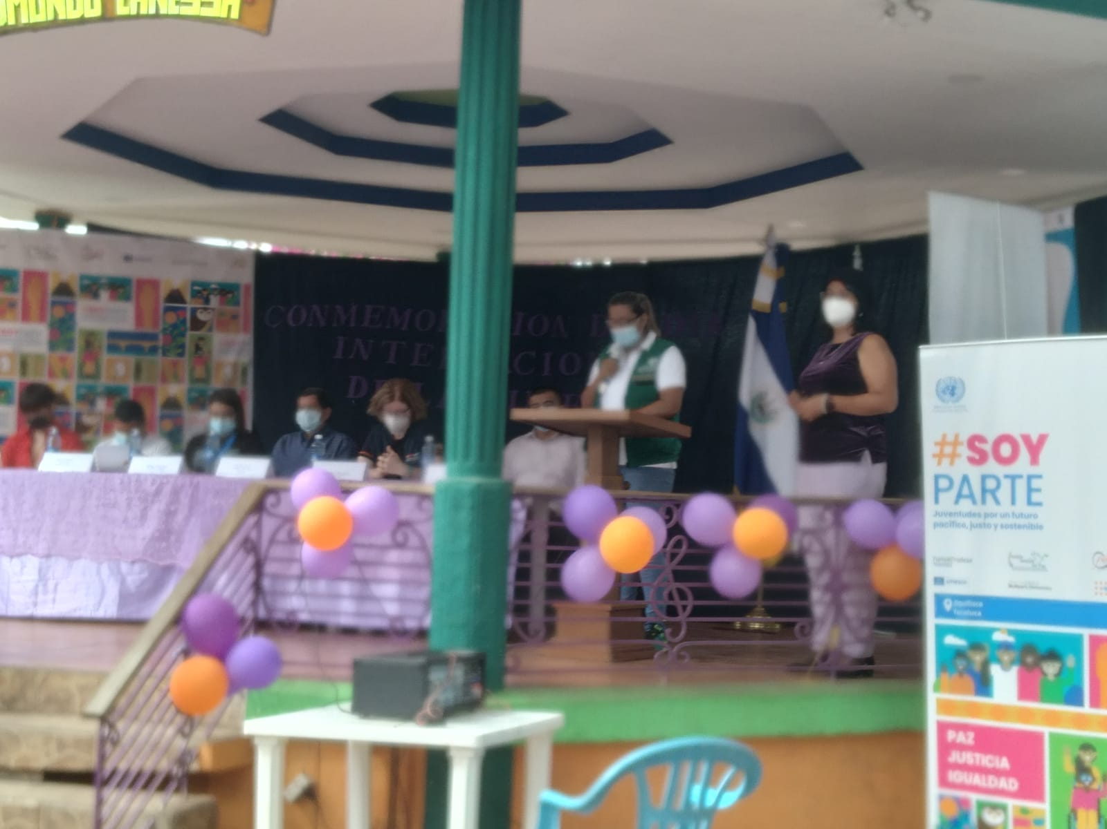
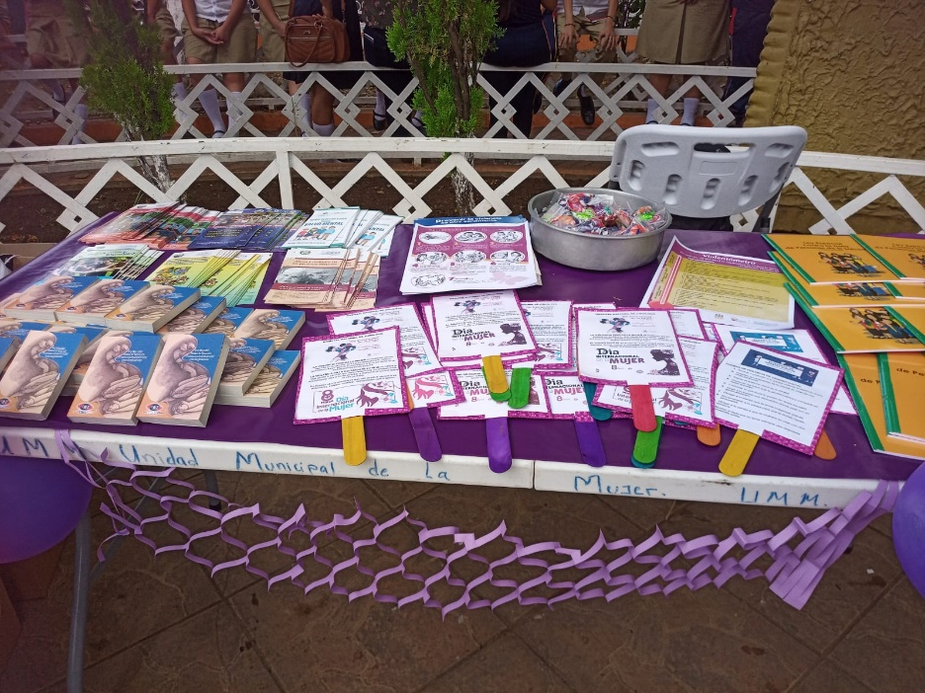
Stand educativo y charlas en Conmemoración Día Internacional de la Mujer CMPV Jiquilisco 11 de marzo 2022 – 160 participantes

Slide 39
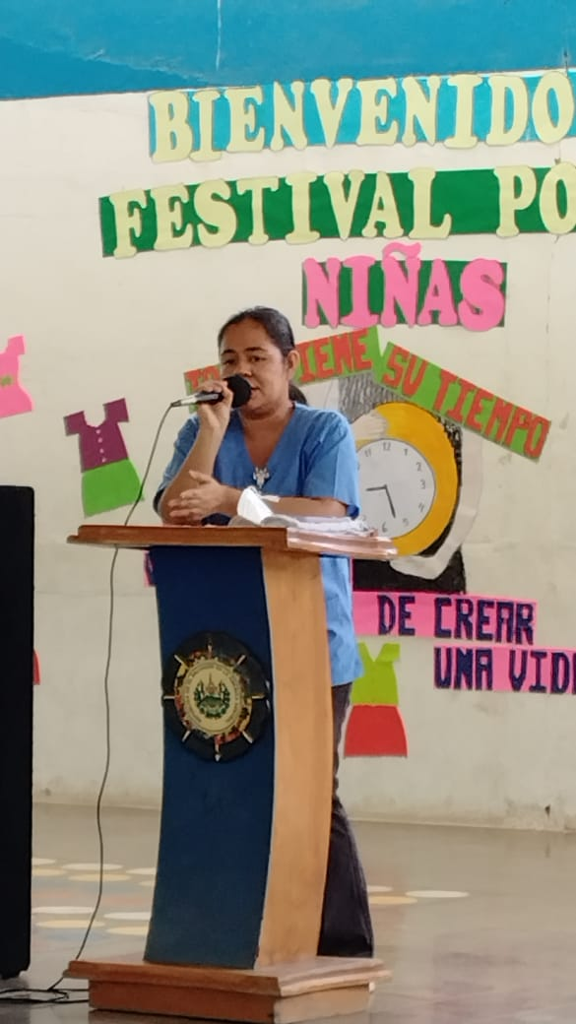
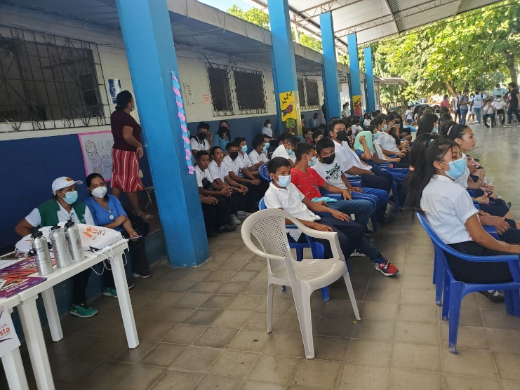
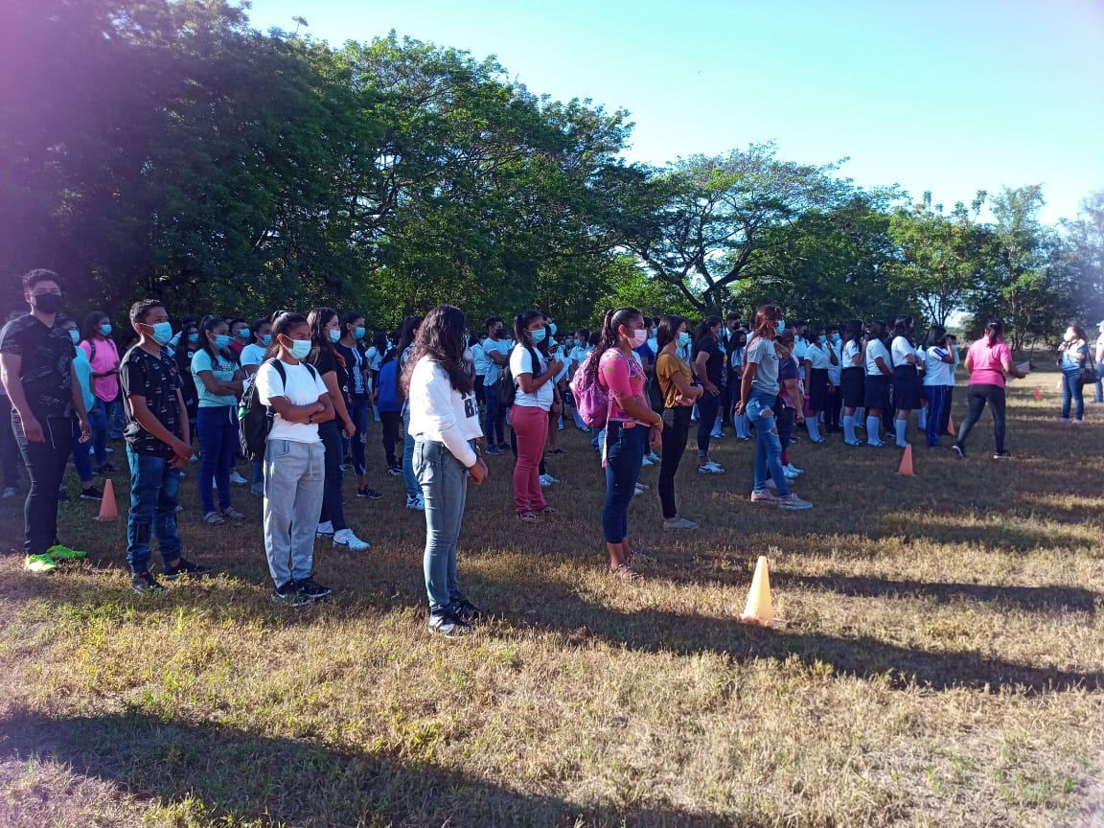
Ponencia del tema “Prevención del embarazo adolescente” en Festival Cultural “POR SER NIÑA” Centros escolares del Zamorano, Bajo Lempa 22 de marzo 2022 – 350 participantes

Slide 40
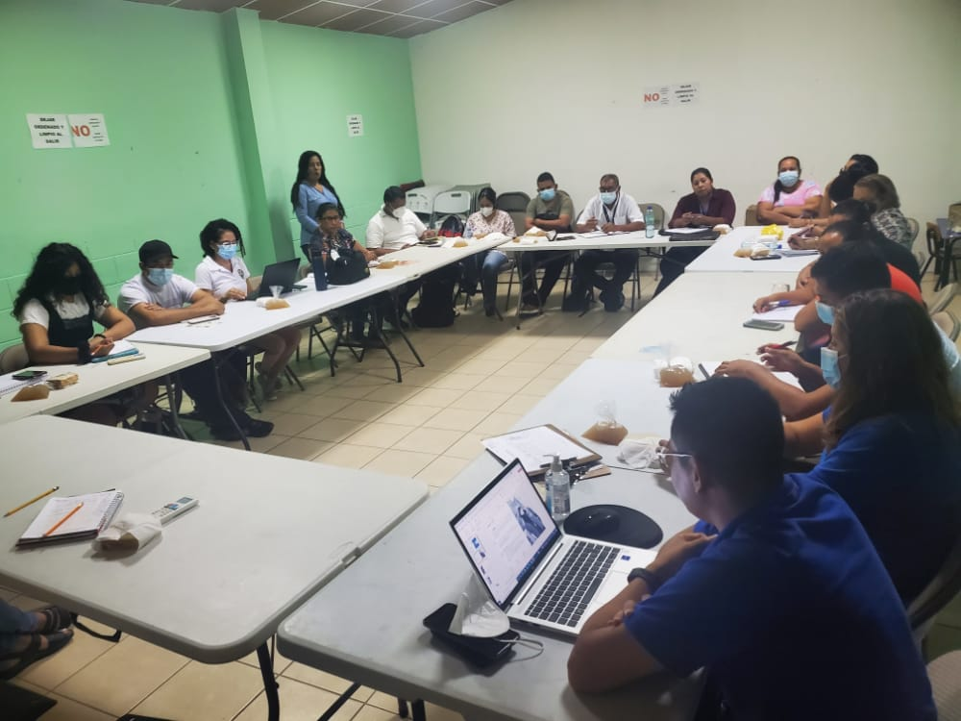
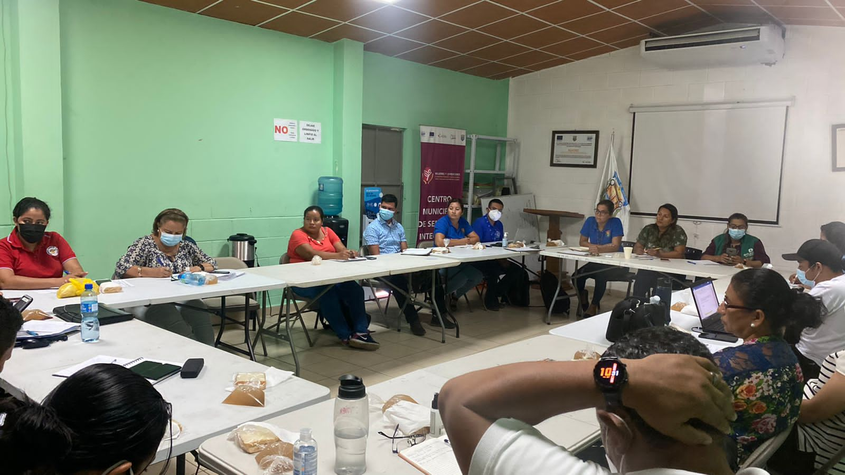
REUNIÓN CMPV JIQUILISCO 28 de mayo 2022

Slide 41
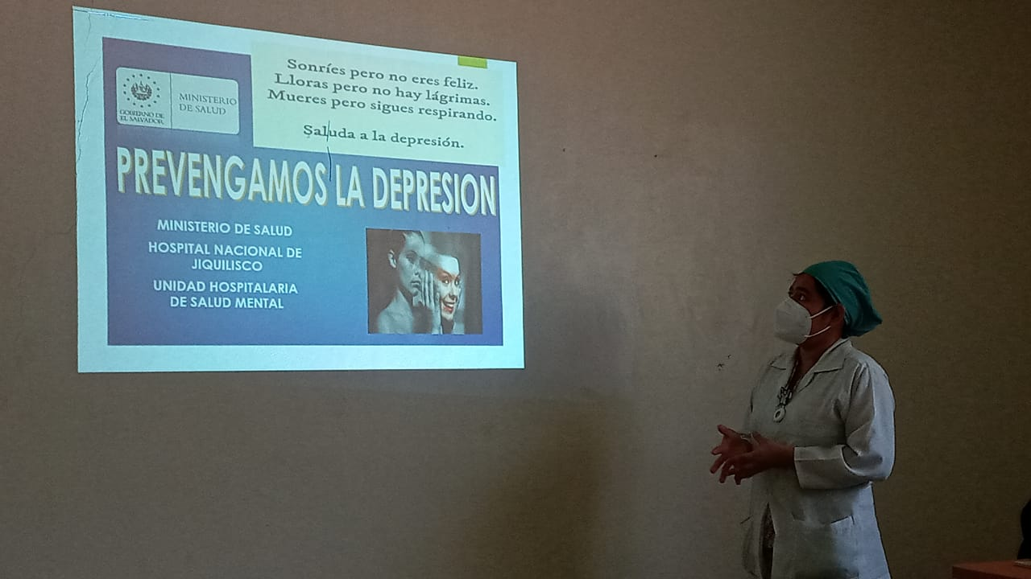
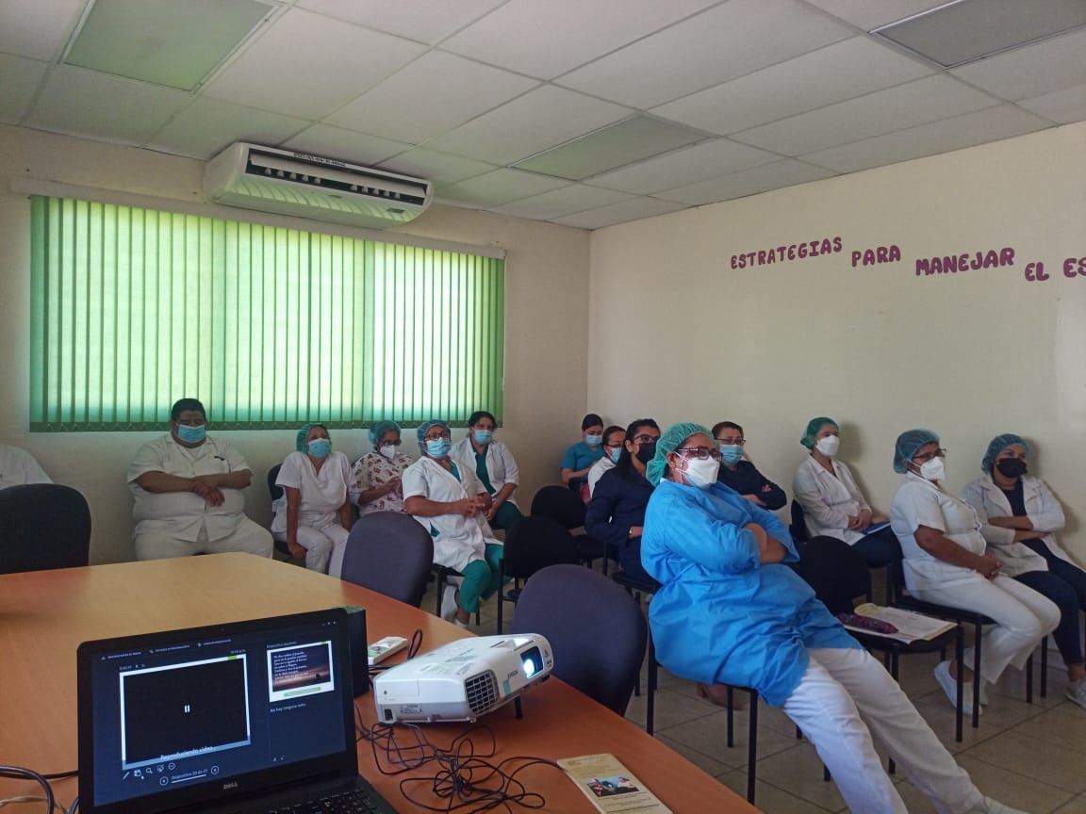
PONENCIA SOBRE LA “PREVENCIÓN DEL SUICIDIO” 26 de enero 2022 (17 participantes)

Slide 42
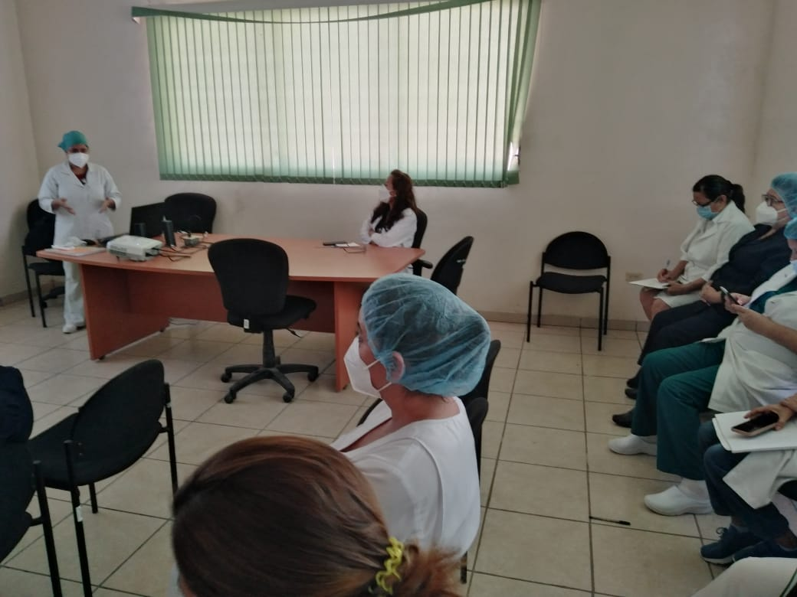
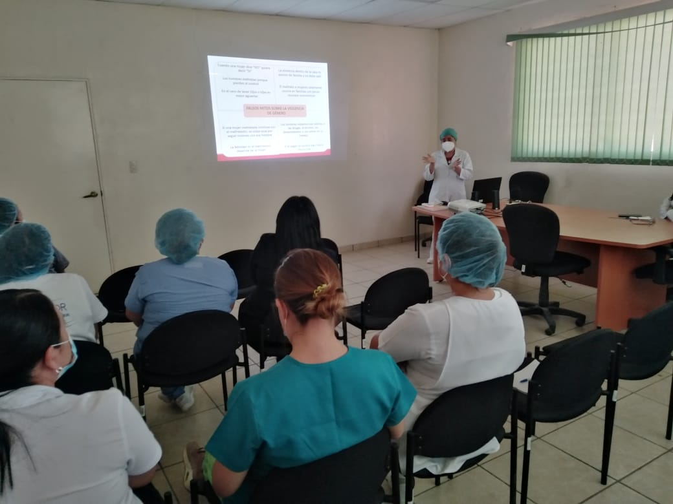
Ponencia del tema “Expresiones de violencia contra la mujer” dirigido a personal femenino del Hospital Nacional de Jiquilisco 29 de marzo 2022 17 participantes

Slide 43
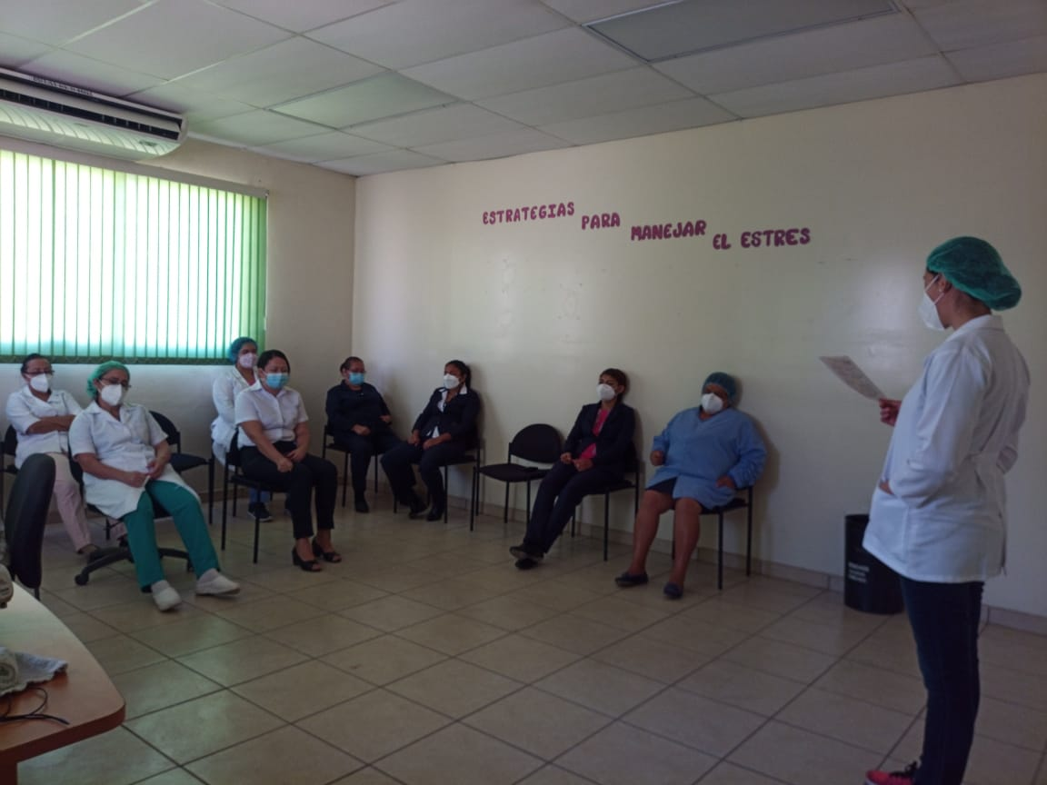
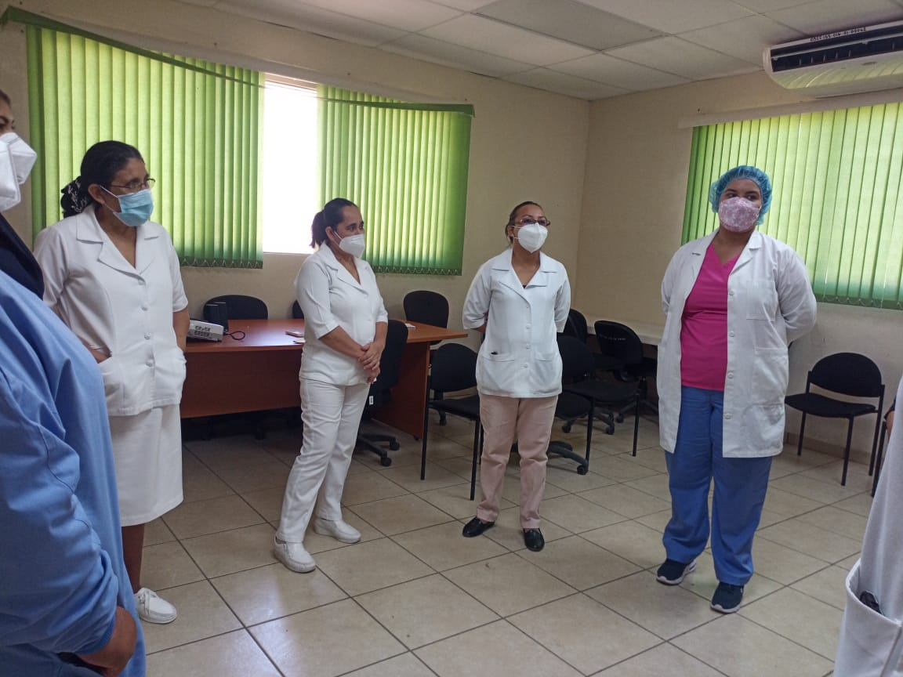
SESIÓN DE AUTOCUIDADO 24 de febrero 2022 (12 participantes)

Slide 44
TRABAJO
INTERSECTORIAL

Slide 45
TRABAJO INTERSECTORIAL
Proyecto " Red de Atención Compartida", para la atención de adolescentes denominado: Pasantías.
Trabajar con el Foro Nacional de salud en la coordinación de la Unidad por el Derecho a la salud, realizando encuestas de satisfacción de usuarios tanto internos como externos y dar respuesta a los avisos y reclamos de la población.
Realización de eventos de Promoción de la salud.
Gestión de insumos médicos, medicamentos y otros artículos con organizaciones e instituciones públicas y privadas.
Gestiones con Comité Municipal de Protección Civil

Slide 46
UNIDAD DE CLÍNICA RENAL
Unidad de Gestión Clínica Renal
EL HOSPITAL YA CUENTA CON CLASIFICACIÓN DE PACIENTES CON Enfermedad Renal Crónica
Los pacientes que cuentan con estadios III(A Y B), son vistos por medicina interna, y los IV y V por Nefrología.
También se cuenta con nefrólogo los días lunes y viernes (8 hras.)
Atención a pacientes en Diálisis Peritoneal Continua Ambulatoria.
Entrega de medicamentos a pacientes con diálisis peritoneal continua ambulatoria. Se hacen entrega de dialízales .
Actividades de Promoción de la Salud Renal
- Se realizan charlas para el personal. - Charlas para los pacientes.
Proyecto:
Construcción de Clínica de atención a pacientes renales, con equipamiento, finalizado el 11/11/2022.

Slide 47
LOGROS DEL PROGRAMA DE VETERANOS DE GUERRA

Slide 48
PROGRAMA DE VETERANOS DE GUERRA.
HOSPITAL NACIONAL DE JIQUILISCO
Atenciones en salud brindadas a veteranos de guerras por un referente del programa y un médico internista
Año | Atenciones brindadas
2021 | 114
2022 | 48

Slide 49
PRINCIPALES LOGROS
AVANCE DE IMPLEMENTACIÓN SISTEMA INTEGRADO EN SALUD
(SIS).

Slide 50
SIS
Se impartió capacitación a personal del Hospital encargados del manejo del modulo de citas.
El módulo de médicos y el de laboratorio se encuentra habilitado.
El modulo de farmacia ya se encuentra en línea.
El modulo de expediente clínico ya esta implementado para modulo de farmacia.
El modulo de recetas ya esta implementado en farmacia.

Slide 51
PRINCIPALES LOGROS
Disminución de los tiempos de espera en Consulta de Especialidades por implementación de TRIAGE. Ya que la adecuada clasificación permite una mejor evaluación para cada paciente.
Atención a pacientes con ERC por Médico Internista y Nefrólogo.
Ampliación para atención a Víctimas de violencia en el Área de la Consulta Externa.
Implementación Informática del Sistema Integrado de salud (SIS).
Creación de las Oficinas por el Derecho a la Salud (ODS) y Puntos de Información y Orientación a la Ciudadanía (INFOCA).
Abastecimiento de medicamentos arriba del 95%
Creación de la Unidad de Gestión Clínica Renal. Con infraestructura, equipamiento y recursos humanos.

Slide 52
El trabajo en equipo es la clave para el éxito que el logro de los objetivos.

